Slide 1
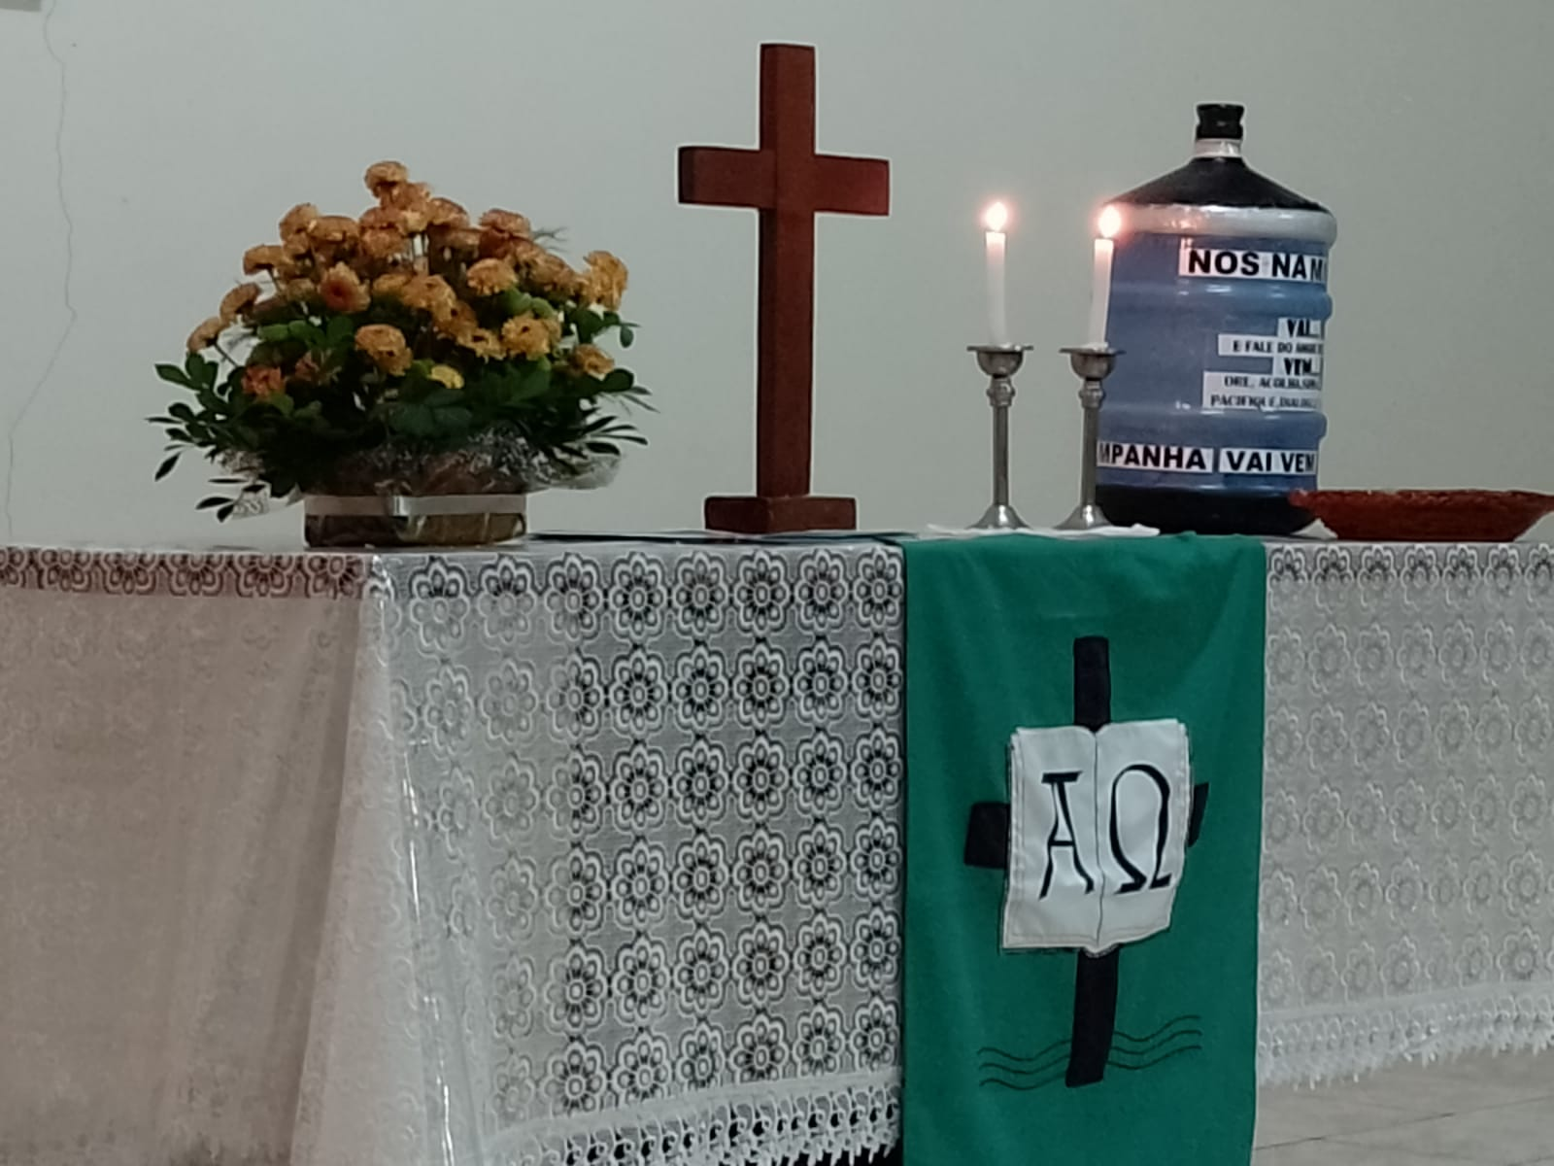
PARÓQUIA EVANGÉLICA DE CONFISSÃO LUTERANA NO VALE DO JURUENA- MT SÍNODO DA AMAZÔNIA
VAI E VEM, VAI E VEM , VEM VOCÊ AJUDAR TAMBÉM!
É DOAR COM ALEGRIA, FAZER MISSÃO E DIACONIA.

Slide 2
COM SECA OU COM BARRO A MISSÃO NO VALE DO JURUENA NÃO PARA ! O AMOR DE DEUS PRECISA SER LEVADO A ESSE POVO TÃO CHEIO DE FÉ.

Slide 3
O CONTEXTO DE NOSSA PARÓQUIA
A PARÓQUIA EVANGÉLICA DE CONFISSÃO LUTERANA NO VALE DO JURUENA ESTÁ LOCALIZADA NO NOROESTE DO ESTADO DO MATO GROSSO. NOSSA SEDE, OU SEJA, CASA PASTORAL ESTÁ LOCALIZADA 900 KM DE CUIABÁ, CAPITAL DO MT, NA CIDADE DE JURUENA. ESTAMOS MUITO PRÓXIMOS AOS ESTADOS DA RONDÔNIA E AMAZONAS. SOMOS 7 COMUNIDADES, E 1 PONTO DE PREGAÇÃO: JUÍNA, JURUENA, COTRIGUAÇU, LINHA GAÚCHA, ARIPUANÃ, COLNIZA E COMUNIDADE CRISTO VIVE EM CONSELVAN E O PONTO DE PREGAÇÃO EM MORENA. CADA UMA COM SUAS PARTICULARIDADES. A PARÓQUIA EM SUA MAIORIA É FORMADA POR MEMBROS ORIUNDOS DA MIGRAÇÃO DOS ANOS 80, VINDOS EM SUA MAIORIA DO SUL DE NOSSO PAÍS (RIO GRANDE DO SUL, SANTA CATARINA E PARANÁ). PORÉM, AS COMUNIDADES DE CONSELVAN E COLNIZA FORMARAM-SE PRINCIPALMENTE PELA MIGRAÇÃO DE MUITAS FAMÍLIAS VINDAS DO ESTADO DA RONDÔNIA.

Slide 4
O OBJETIVO GERAL
REALIZAR A OBRA DE DEUS NO CONTEXTO EM QUE ESTAMOS INSERIDOS, ATRAVÉS DA PROCLAMAÇÃO DO EVANGELHO, FORTALECIMENTO DAS COMUNIDADES E O COMPROMETIMENTO DOS MEMBROS. ACOLHER, ANIMAR, CELEBRAR E SER IGREJA PRESENTE NOS MAIS DISTINTOS CONTEXTOS DE NOSSO ÂMBITO PAROQUIAL.

Slide 5
E ASSIM SEGUIMOS FIRMES E FORTES, SENDO IGREJA DE JESUS CRISTO, SENDO IECLB NO VALE DO JURUENA....

Slide 6
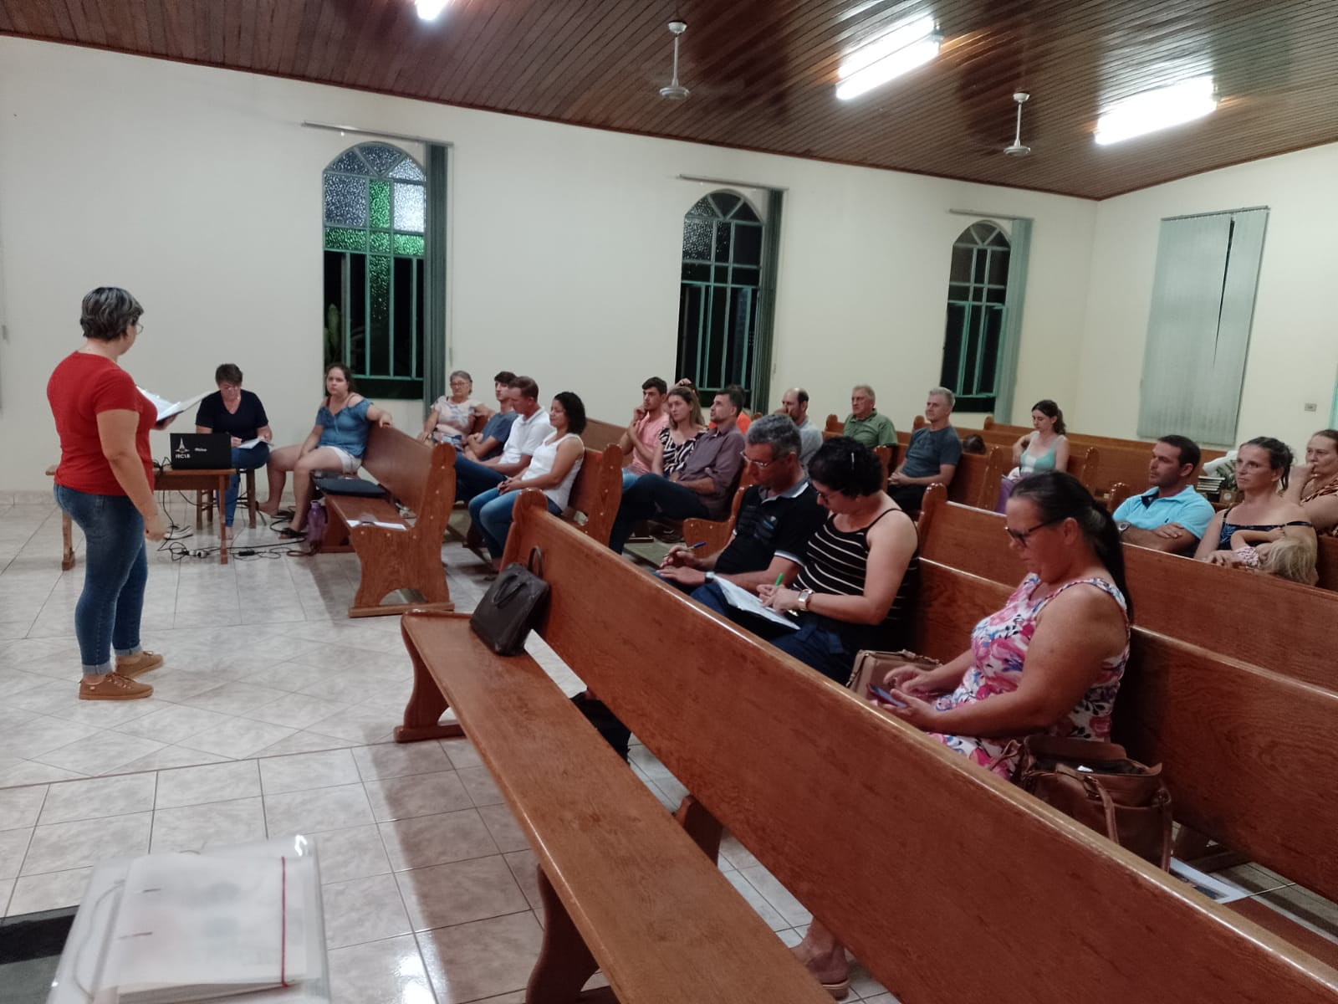
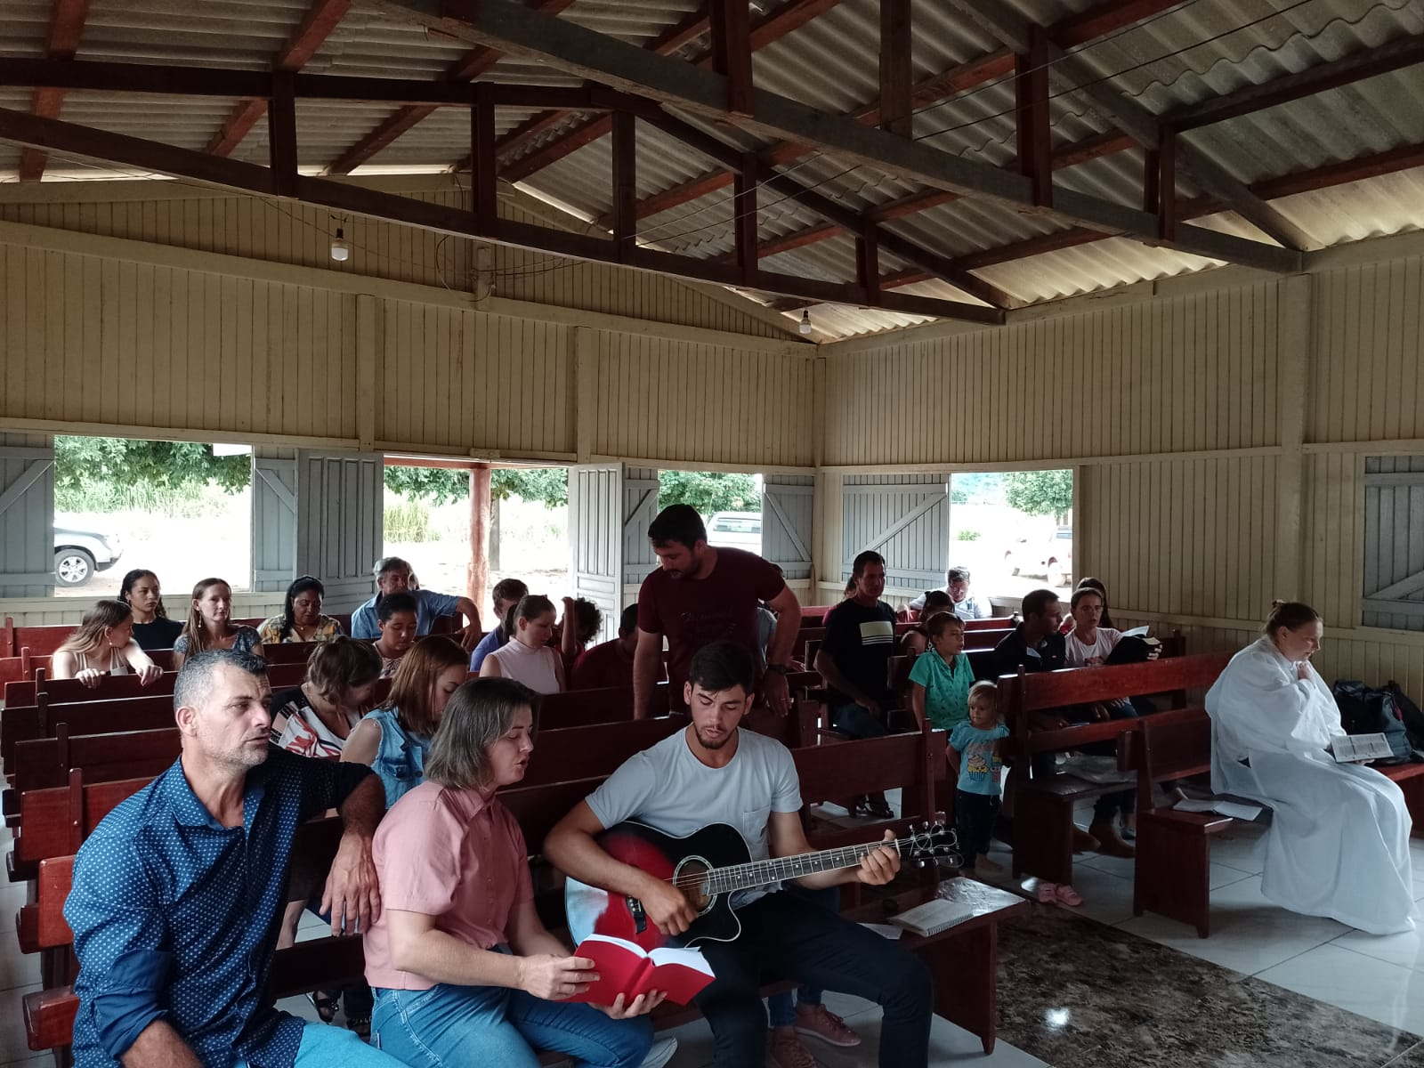

Slide 7
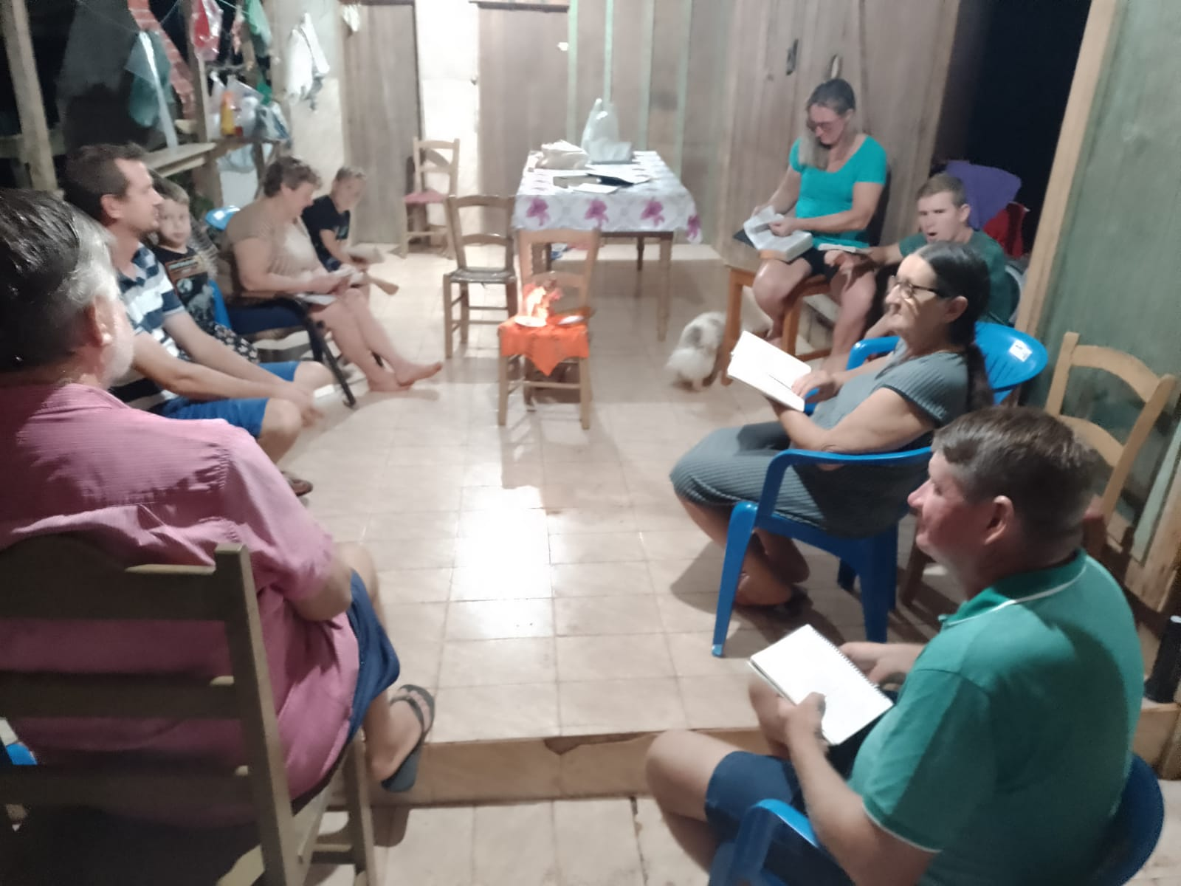
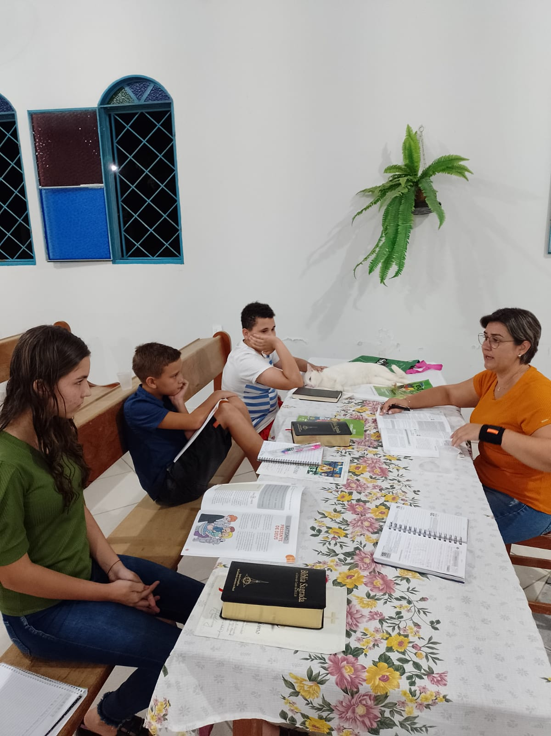

Slide 8
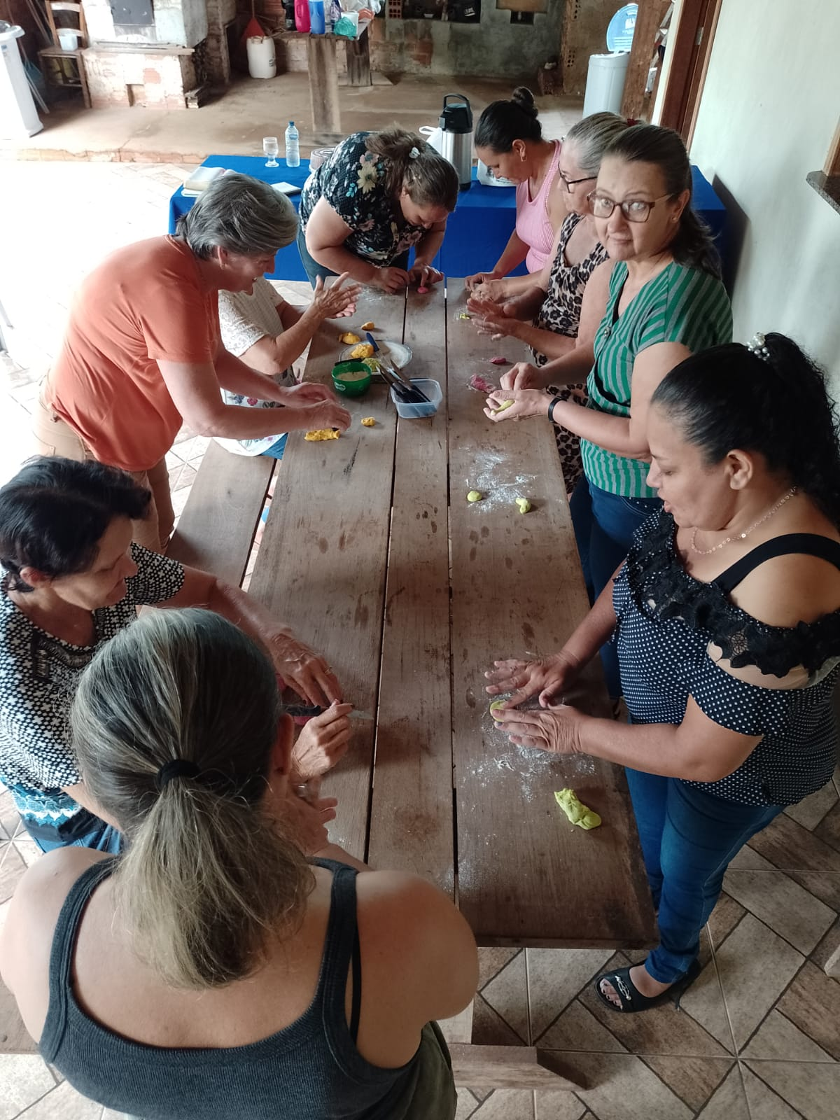
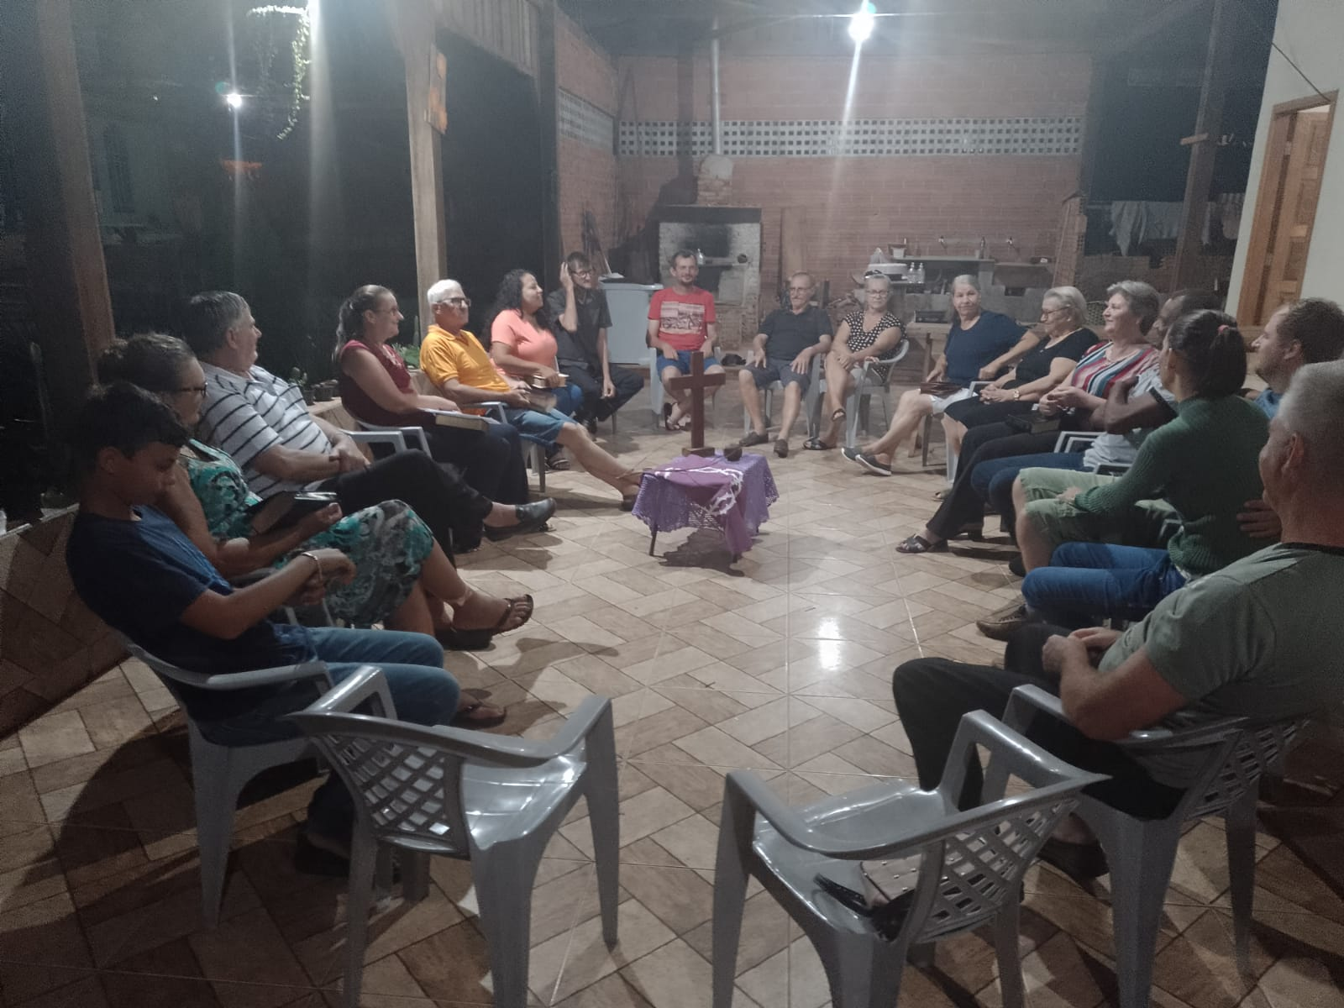

Slide 9
E ASSIM CONTINUAMOS SENDO SAL E LUZ PELO VALE DO JURUENA.

Slide 10
GRATIDÃO

